Slide 1
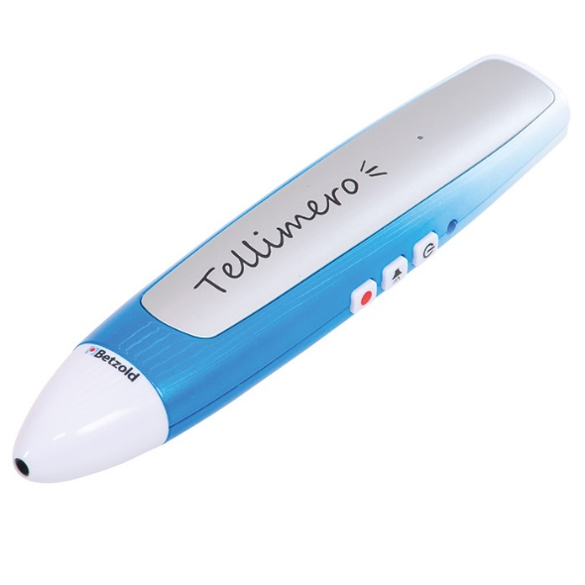
Unterricht mit digitalen Medien Einsatz von Green Screen, Mikrocontrollern und Audiostiften

Slide 2
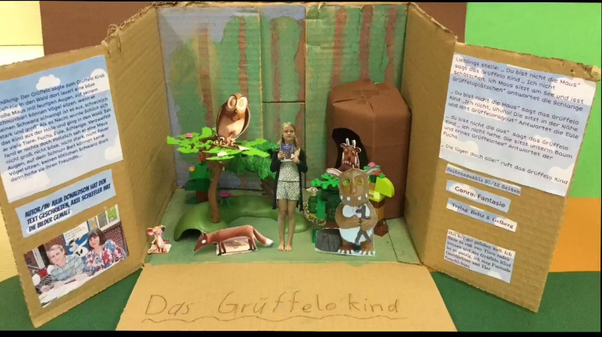
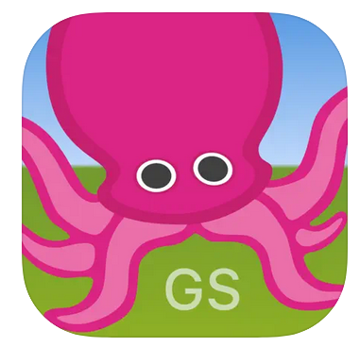
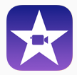
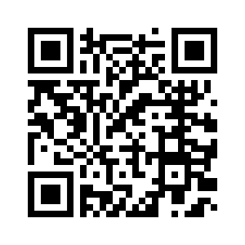
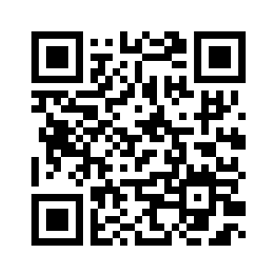
Green Screen
geeignet ab Vorschule/1. Klasse
Ersatz des grünen Hintergrunds bei Foto- und Videoaufnahmen, z. B. für digitale (Fantasie-)Reisen, Erklärvideos
Unterrichtsbeispiel: Büchervorstellung
Geeignete Apps:
Green Screen by Do Ink (kostenpflichtig)
iMovie
CapCut
Zum Einstieg:
iMovie (iPad): https://youtu.be/ivbf-KxBFZk
CapCut (Samsung Tablet): https://youtu.be/nCfzcAzpHmc?si=oK8YJDkGA4fnDcrY
iMovie
CapCut

Slide 3
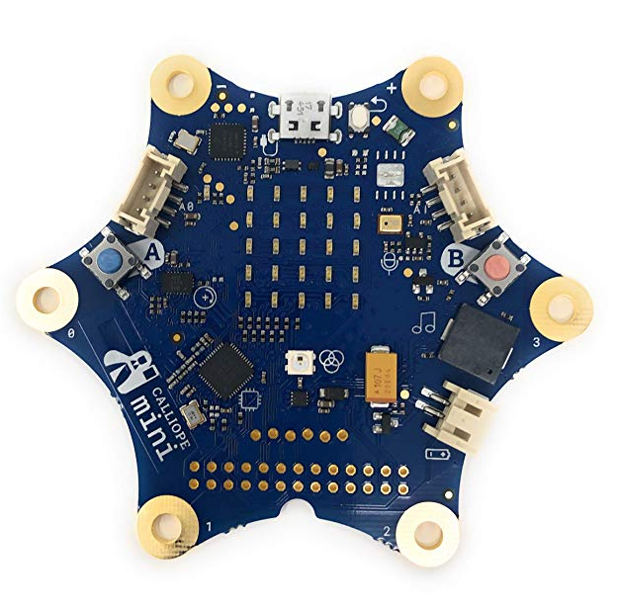
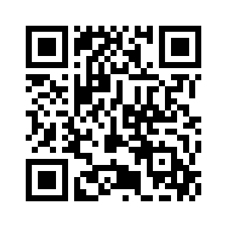
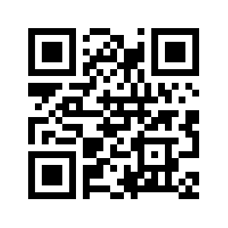
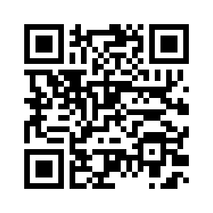
Calliope mini
geeignet ab 3./4. Klasse
blockbasierte Programmierung über App oder browserbasierte Editoren, z. B.
MakeCode-Editor https://makecode.calliope.cc/#editor
Open Roberta Lab https://lab.open-roberta.org/
Unterrichtsbeispiel: Diebstahlsicherung für Rucksack
Zum Einstieg:
https://calliope.cc/los-geht-s/erste-uebungen
Make Code Editor
Open Roberta Lab
Notes:
Bluetooth-Verbindung aufbauen: A+B+Reset

Slide 4
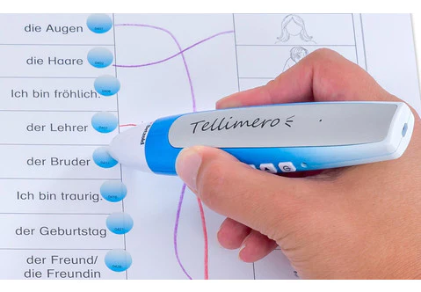
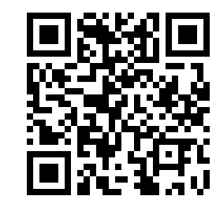
Audiostifte
geeignet für Kindergarten, Grundschule, Sprachförderung, Inklusion, Differenzierung, Wochenplan- oder Stationenarbeit, Freiarbeit
Aufnahmezeit von bis zu 5 min je Sticker, Gesamtaufnahmedauer 4 h
Unterrichtsbeispiel:
Selbstkontrolle von gelösten Aufgaben,
unterschiedliche Sticker zur Kennzeichnung unterschiedlich schwerer Aufgaben oder verschiedener Sprachniveaus
Zum Einstieg:
https://youtu.be/30jSdwtUtY0?si=XMPPz2QuXHBLyDBs
Notes:
Von Betzold angedachte Verwendung der Farbsticker:
Blau: Sprache
Rot: Mathematik
Grün: Naturwissenschaften
Lila: Musik
Rosa: Spielen und Lernen
Gleiche Stickernummer = gleiche Aufnahme des Stifts

Slide 5
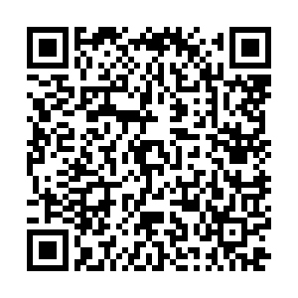
Zeit zum Ausprobieren
Wählen Sie eines der vorgestellten digitalen Tools!
Überlegen Sie, welcher KMK-Kompetenzen in der digitalen Welt damit gefördert werden können. https://www.kmk.org/fileadmin/Dateien/pdf/PresseUndAktuelles/2017/KMK_Kompetenzen_-_Bildung_in_der_digitalen_Welt_Web.html
Überlegen Sie sich eine Einsatzmöglichkeit für den fachbezogenen Unterricht, bei der Inhalte
entweder durch die Lehrkraft
oder durch Schülerinnen und Schüler erstellt werden
Setzen Sie Ihre Idee um und stellen Sie Ihre Ergebnisse vor!

Slide 6
Erklärvideos mit Greenscreen-Technik
Bild von Anna auf Pixabay

Slide 7
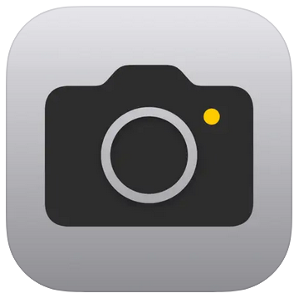
Allgemeine Vorgehensweise
Drehen des Greenscreen-Videos, z. B. mit integrierter Kamera-App
Auswahl der Bilder/Dreh des Videos für den Hintergrund

Slide 8
Apps für die Postproduktion
iMovie (iOS, Mac, kostenlos)
CapCut (Windows, Android, iOS, Mac, kostenlos)

Slide 9
Postproduktion mit iMovie
einfache Bedienbarkeit
Austausch des grünen Hintergrunds durch (mehrere) Bild(er) oder Video(s)
keine nachträgliche Veränderung der Größe oder Position der Personen/Gegenstände, die im Greenscreen-Video gezeigt werden
Hinzufügen von Texteinblendungen möglich

Slide 10
Postproduktion mit iMovie
Arbeitsschritte:
neues Projekt beginnen → Film
Hintergrund (Bild oder Video) auswählen
an den Anfang der Timeline gehen
über + Greenscreen-Video für den Vordergrund auswählen
über … Hinzufügen als Green-/Bluescreen auswählen
kurzes Erklärvideo zur Greenscreen-Technik mit iMovie auf dem iPad: https://youtu.be/ivbf-KxBFZk
Notes:
Beispielprojekt: iPad Nr. 142

Slide 11
Postproduktion mit CapCut
umfangreiche Videobearbeitungsfunktionen
nachträgliche Veränderungsmöglichkeit der Größe oder Position der Personen/Gegenstände, die im Greenscreen-Video gezeigt werden
Hinzufügen von Texteinblendungen möglich

Slide 12
Postproduktion mit CapCut
Arbeitsschritte:
neues Projekt
Hintergrund (Bild oder Video) auswählen
über Überlagerung → Überlagerung hinzufügen Greenscreen-Video für den Vordergrund auswählen
über Ausschneiden → Chroma-Key Farbe, die ausgeschnitten werden soll, auswählen und Intensität anpassen, bis der Greenscreen komplett verschwunden ist
kurzes Erklärvideo zur Greenscreen-Technik mit CapCut: https://youtu.be/nCfzcAzpHmc?si=oK8YJDkGA4fnDcrY
Notes:
Beispielprojekt Samsung Tablet Nr. 111

Slide 13
Fragen? Zeit zum Ausprobieren?
OpenLLab:
während der Vorlesungszeit, 14-tägig, dienstags von 10 bis 12 Uhr beginnend am 07.11.2023
Kontakt: digital.zlb@uni-bamberg.de
Telefon:
Dr. Anja Gärtig-Daugs 0951/863 - 3026
Pascal Gutjahr (Technik DigiZ) 0951/863 - 2495
Abbildung: Good Ware - Flaticon

